Slide 1
Power BI
Prof. Luís Fernando
Senai jaguariúna/sp

Slide 2
Objetivo:
O Curso de Aperfeiçoamento Profissional Power BI tem por objetivo o desenvolvimento de competências relativas ao desenvolvimento de diversos tipos de indicadores e construção de painéis gerenciais, utilizando dados de fontes variadas por meio do software DataVisualization Microsoft Power BI.

Slide 3

Conteúdo das aulas

Slide 4
O que é o Power BI
Power BI é uma ferramenta de visualização de dados desenvolvida pela Microsoft. Ela permite aos usuários transformar grandes volumes de dados em insights úteis e visualizações interativas. Com o Power BI, você pode conectar-se a várias fontes de dados, como bancos de dados, arquivos locais, serviços na nuvem e muito mais, e criar painéis e relatórios dinâmicos para análise de dados.

Slide 5
Versões do Power B.I
Power BI Desktop: Esta é uma versão gratuita do Power BI que permite aos usuários criar relatórios e painéis interativos em seus desktops. É ideal para desenvolvimento local de relatórios antes de compartilhar ou publicar no serviço do Power BI

Slide 6
Versões do Power B.I
Power BI Pro: Esta é a versão paga do Power BI destinada a usuários individuais e pequenas equipes. O Power BI Pro oferece recursos avançados, como compartilhamento de relatórios, colaboração em tempo real, acesso a fontes de dados em tempo real e agendamento de atualizações de dados.

Slide 7
Versões do Power B.I
Power BI Premium: O Power BI Premium é uma oferta de nível empresarial que oferece capacidades avançadas de governança, desempenho e escalabilidade para organizações maiores. Ele permite distribuir relatórios e dashboards para usuários sem a necessidade de licenças Pro individuais e fornece recursos como capacidade dedicada e recursos de modelagem avançada.

Slide 8
Versões do Power B.I
Power BI Report Server: Esta é uma opção local para implantar e gerenciar relatórios e painéis do Power BI em seu próprio ambiente de servidor local. O Power BI Report Server é uma extensão do SQL Server Reporting Services (SSRS) e oferece controle total sobre a infraestrutura de relatórios.

Slide 9
Principais Características
Conectividade de Dados: Permite conectar-se a uma ampla variedade de fontes de dados, como Excel, SQL Server, Azure, SharePoint, Google Analytics, Salesforce, entre outros.
Transformação de Dados: Oferece recursos para limpeza, modelagem e transformação de dados, incluindo consultas em linguagem M e Power Query.
Visualizações Interativas: Fornece uma ampla gama de visualizações gráficas e interativas, como gráficos de barras, linhas, mapas, tabelas dinâmicas, entre outros.

Slide 10
Principais Características
Análises Avançadas: Permite a criação de análises avançadas, incluindo cálculos DAX (Data Analysis Expressions) para métricas personalizadas e medidas.
Publicação e Compartilhamento: Possibilita publicar e compartilhar relatórios e painéis com outros usuários na nuvem do Power BI, facilitando a colaboração e a distribuição de insights.
Integração com Outras Ferramentas: Integra-se perfeitamente com outras ferramentas e serviços da Microsoft, como o Excel, o Azure e o Office 365.

Slide 11
DATA WAREHOUSE
Um Data Warehouse (ou armazém de dados, em português) é um sistema de armazenamento de dados projetado para coletar, armazenar, organizar e consolidar grandes volumes de dados de diferentes fontes, a fim de facilitar a análise e a geração de relatórios para tomada de decisões. É uma parte fundamental da infraestrutura de Business Intelligence (BI) de uma organização.

Slide 12
ETL (Extract, Transform, Load)
Extração (Extract): Nesta etapa, os dados são coletados e extraídos de várias fontes de dados, que podem incluir bancos de dados relacionais, planilhas, arquivos de texto, sistemas de CRM (Gestão de relacionamento com o cliente), sistemas ERP, fontes de dados na nuvem, entre outros. A extração pode envolver a leitura direta dos dados das fontes ou a replicação dos dados para um local intermediário.

Slide 13
ETL (Extract, Transform, Load)
Transformação (Transform): Após a extração dos dados, eles passam por uma série de transformações para limpeza, formatação e enriquecimento. Durante esta etapa, os dados podem ser filtrados, normalizados, agregados, enriquecidos com dados de outras fontes e até mesmo combinados para criar novos conjuntos de dados. O objetivo principal da transformação é garantir que os dados sejam consistentes, precisos e relevantes para a análise.

Slide 14
ETL (Extract, Transform, Load)
Carga (Load): Na etapa final, os dados transformados são carregados no destino final, que pode ser um data Warehouse, um sistema de análise de dados entre outros. Os dados são organizados e armazenados de forma otimizada para facilitar consultas e análises futuras

Slide 15
Vamos Baixar o Power BI

Slide 16
Evolução dos dados
Dados: Os dados são a matéria-prima da era digital. Eles consistem em fatos brutos e não processados que são coletados e armazenados. Esses dados podem ser quantitativos (como números) ou qualitativos (como descrições).
Informação: Quando os dados são organizados e estruturados de uma maneira significativa, eles se transformam em informações. As informações são dados processados que têm contexto, relevância e propósito. Elas são mais compreensíveis e úteis do que os dados brutos.
Conhecimento: O conhecimento é uma compreensão mais profunda e contextualizada das informações. Ele se desenvolve quando as informações são interpretadas, analisadas e contextualizadas dentro de um determinado domínio ou área de interesse. O conhecimento envolve a capacidade de aplicar informações de forma significativa para resolver problemas ou tomar decisões.
Inteligência: A inteligência é o nível mais alto da evolução dos dados. Envolve a capacidade de aprender, adaptar-se e tomar decisões com base nas informações disponíveis. A inteligência é alimentada por algoritmos avançados, aprendizado de máquina e inteligência artificial, permitindo que os sistemas processem grandes volumes de dados, identifiquem padrões, façam previsões e tomem decisões autônomas.

Slide 17
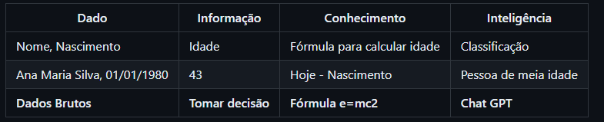
EXEMPLO

Slide 18
Tipos de dados
Estruturados
Semi Estruturados
Não Estruturados

Slide 19
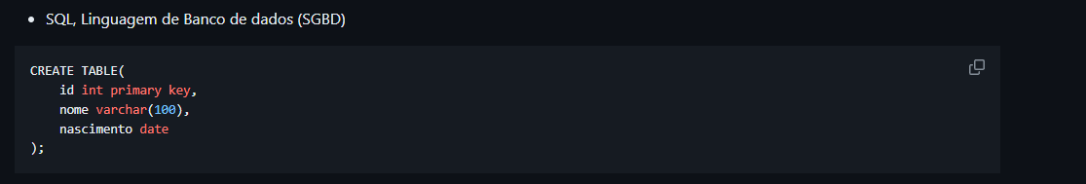
Estruturados
Dados Estruturados: Os dados estruturados são organizados de uma forma predefinida e bem definida. Eles seguem um modelo de dados consistente e têm um esquema fixo, o que facilita a análise e a manipulação por meio de sistemas de gerenciamento de banco de dados relacionais (RDBMS). Exemplos de dados estruturados incluem tabelas em um banco de dados SQL ou uma planilha do Excel, onde cada campo tem um tipo de dados definido.

Slide 20
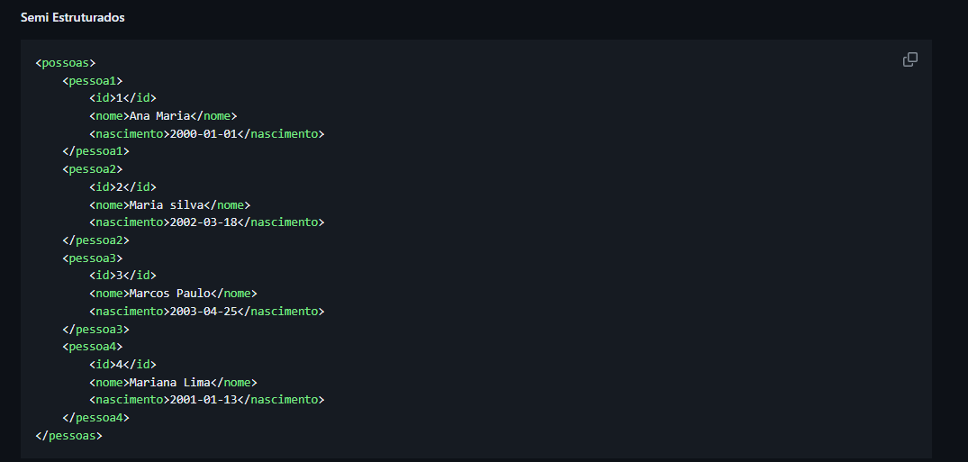
SEMI Estruturados
Os dados semi-estruturados são dados que não se encaixam perfeitamente em um modelo de dados predefinido, como dados estruturados, mas ainda têm alguma estrutura interna que permite a organização e a análise. Eles podem conter tags, marcadores ou outros metadados que fornecem contexto e organização, mas não seguem um esquema rígido como os dados estruturados. Exemplos de dados semi-estruturados incluem documentos XML, JSON e HTML.

Slide 21
Não estruturados
Os dados não estruturados são dados que não possuem uma estrutura interna definida ou organização predefinida. Eles são geralmente não formatados e não podem ser facilmente armazenados em um banco de dados relacional tradicional. Exemplos de dados não estruturados incluem texto livre, áudio, vídeo, imagens e redes sociais. Lidar com dados não estruturados pode ser desafiador devido à falta de organização e à necessidade de técnicas avançadas de processamento de linguagem natural e análise de imagem para extrair insights úteis.

Slide 22
